Slide 1


Δικτυακά Προγράμματα
Κεφάλαιο 12
Python για Όλους
www.py4e.com
Notes:
Σημείωση από τον Chuck. Εάν χρησιμοποιείτε αυτό το υλικό, μπορείτε να αφαιρέσετε το λογότυπο UM και να το αντικαταστήσετε με το δικό σας, αλλά διατηρήστε το λογότυπο CC-BY στην πρώτη σελίδα καθώς την/τις σελίδα/ες αναγνώρισης.

Slide 2

Ένα Δωρεάν Βιβλίο για την Αρχιτεκτονική Δικτύων
Εάν βρίσκετε αυτό το θέμα ενδιαφέρον και/ή χρειάζεστε περισσότερες λεπτομέρειες
www.net-intro.com

Slide 3
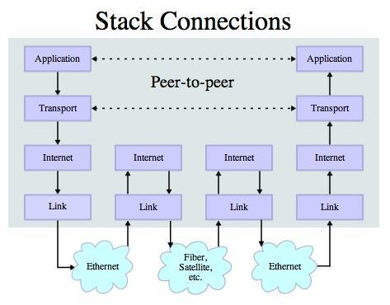
Επίπεδο Μεταφοράς – Transport Control Protocol (TCP)
Χτισμένο πάνω από το IP (Επίπεδο Διαδικτύου)
Υποθέτει ότι το IP μπορεί να χάσει ορισμένα δεδομένα - αποθηκεύει και αναμεταδίδει δεδομένα εάν φαίνεται να έχουν χαθεί
Χειρίζεται τον «έλεγχο ροής» χρησιμοποιώντας ένα παράθυρο μετάδοσης
Παρέχει έναν ωραίο αξιόπιστο αγωγό
Πηγή: http://en.wikipedia.org/wiki/Internet_Protocol_Suite

Slide 4
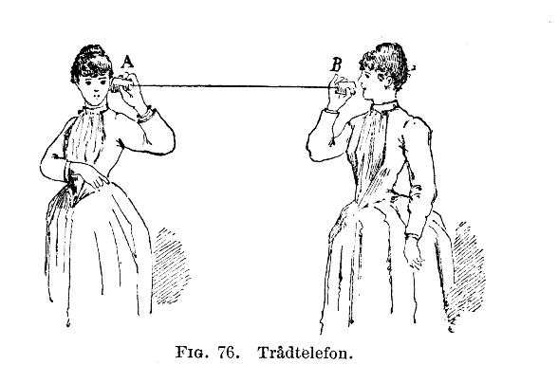
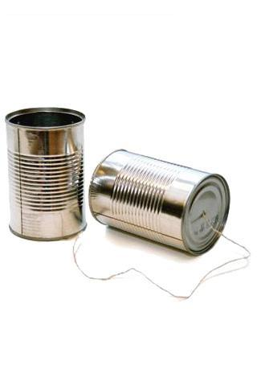
http://en.wikipedia.org/wiki/Tin_can_telephone
http://www.flickr.com/photos/kitcowan/2103850699/

Slide 5

Συνδέσεις TCP / Υποδοχές
«Στη δικτύωση υπολογιστών, μια υποδοχή Internet ή μια υποδοχή δικτύου είναι ένα τελικό σημείο μιας αμφίδρομης διεργασίας ροής επικοινωνιών σε ένα δίκτυο υπολογιστών που βασίζεται σε Πρωτόκολλο Διαδικτύου, όπως το Διαδίκτυο»
Διεργασία
Διεργασία
Διαδίκτυο
http://en.wikipedia.org/wiki/Internet_socket

Slide 6
TCP Αριθμοί Θυρών
Μια θύρα είναι ένα τελικό σημείο επικοινωνίας λογισμικού συγκεκριμένης εφαρμογής ή διαδικασίας
Επιτρέπει τη συνύπαρξη πολλαπλών δικτυακών εφαρμογών στον ίδιο διακομιστή
Υπάρχει μια λίστα με γνωστούς αριθμούς θυρών TCP
http://en.wikipedia.org/wiki/TCP_and_UDP_port

Slide 7
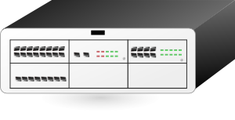

www.umich.edu
Εισερχόμενα
E-Mail
25
blah blah blah blah
Σύνδεση
23
74.208.28.177
80
Διακομιστής Ιστού
443
Προσωπικό Γραμματοκιβώτιο
109
110
Εικονίδια: http://www.clker.com/search/networksym/1

Slide 8
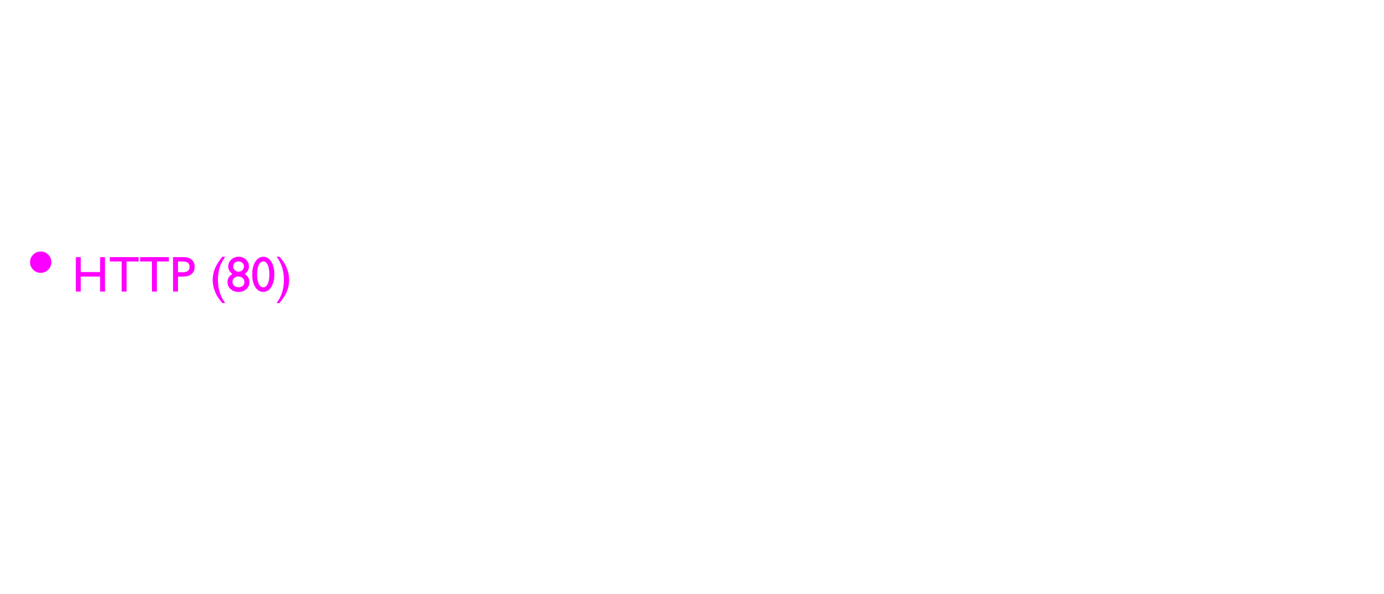
Συνήθης Θύρες TCP
http://en.wikipedia.org/wiki/List_of_TCP_and_UDP_port_numbers

Slide 9
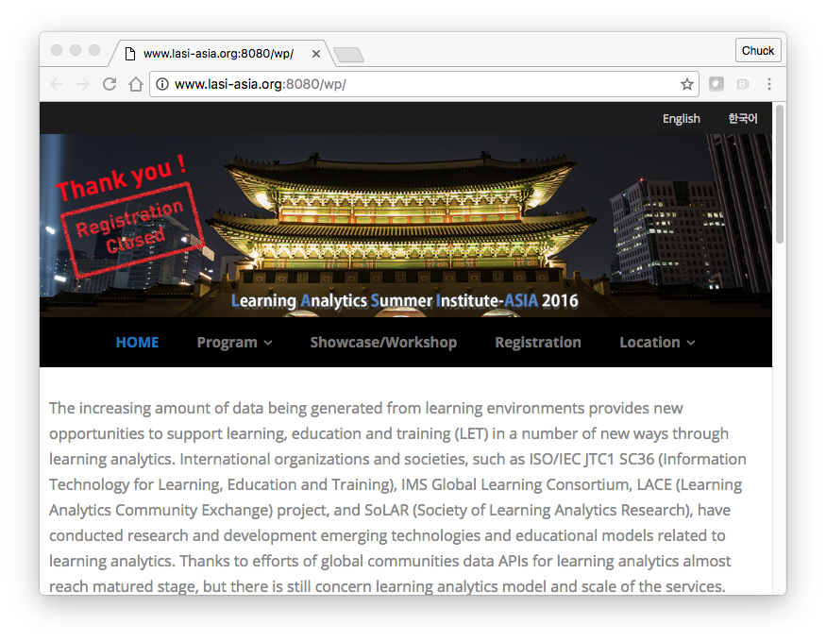
Μερικές φορές βλέπουμε τον αριθμό θύρας στη διεύθυνση URL εάν ο διακομιστής ιστού λειτουργεί σε μια «μη τυπική» θύρα.

Slide 10
Υποδοχές στην Python
Η Python έχει ενσωματωμένη υποστήριξη για υποδοχές TCP
import socket
mysock = socket.socket(socket.AF_INET, socket.SOCK_STREAM)
mysock.connect( ('data.pr4e.org', 80) )
Host-Ξενιστής
Θύρα
http://docs.python.org/library/socket.html

Slide 11

http://xkcd.com/353/

Slide 12
Επίπεδο Εφαρμογής

Slide 13
Επίπεδο Εφαρμογής
Δεδομένου ότι το TCP (και η Python) μας δίνουν μια αξιόπιστη υποδοχή, τι θέλουμε να κάνουμε με την υποδοχή; Τι πρόβλημα θέλουμε να λύσουμε;
Επίπεδο Εφαρμογής
- Αλληλογραφία
- Ιστός Παγκόσμιας Εμβέλειας
Πηγή: http://en.wikipedia.org/wiki/Internet_Protocol_Suite

Slide 14
HTTP – Πρωτόκολλο Μεταφοράς Υπερκειμένου
Το κυρίαρχο Πρωτόκολλο Επιπέδου Εφαρμογής στο Διαδίκτυο
Εφευρέθηκε για τον Ιστό - για ανάκτηση HTML, εικόνων, εγγράφων κ.λπ.
Επεκτείνεται να ανακτά δεδομένα εκτός από έγγραφα - RSS, Υπηρεσίες Ιστού κ.λπ. Βασική Ιδέα - Πραγματοποίηση Σύνδεσης - Αίτημα Εγγράφου - Ανάκτηση Εγγράφου - Κλείσιμο Σύνδεσης
http://en.wikipedia.org/wiki/Http

Slide 15
HTTP
Το HyperText Transfer Protocol (Πρωτόκολλο Μεταφοράς Υπερκειμένου) είναι το σύνολο κανόνων που επιτρέπουν στα προγράμματα περιήγησης να ανακτήσουν έγγραφα ιστού από διακομιστές μέσω Διαδικτύου

Slide 16
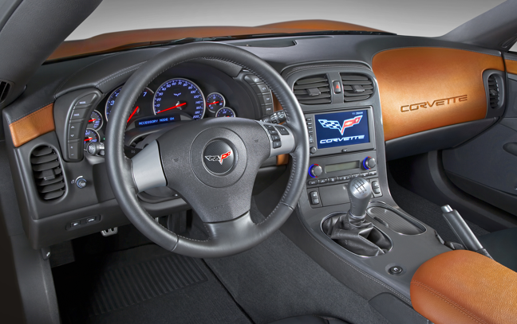
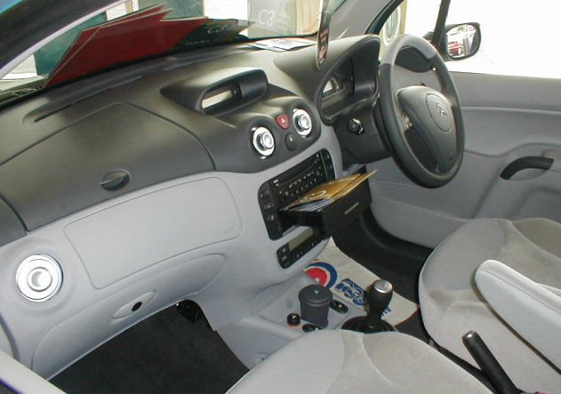
Τί είναι ένα Πρωτόκολλο;
Ένα σύνολο κανόνων που ακολουθούν όλα τα μέρη, ώστε να μπορούμε να προβλέψουμε τη συμπεριφορά του άλλου
Και μην προσκρούουμε ο ένας στον άλλον
Σε δρόμους διπλής κατεύθυνσης στις ΗΠΑ, οδηγήστε στη δεξιά πλευρά του δρόμου
Σε δρόμους διπλής κατεύθυνσης στο Ηνωμένο Βασίλειο, οδηγήστε στην αριστερή πλευρά του δρόμου

Slide 17
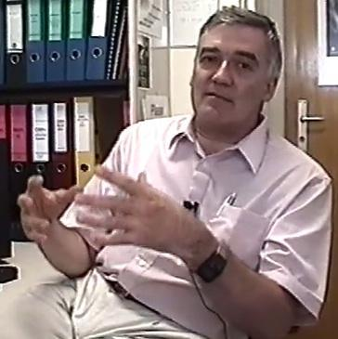
http://www.dr-chuck.com/page1.htm
πρωτόκολλο
host
έγγραφο
http://www.youtube.com/watch?v=x2GylLq59rI
Robert Cailliau
CERN
1:17 - 2:19

Slide 18
Λήψη Δεδομένων Από τον Διακομιστή
Κάθε φορά που ο χρήστης κάνει κλικ σε μια ετικέτα αγκύρωσης με href = τιμή για να μεταβεί σε μια νέα σελίδα, το πρόγραμμα περιήγησης πραγματοποιεί σύνδεση με τον διακομιστή ιστού και εκδίδει ένα αίτημα «GET» - για να ΛΑΒΕΙ το περιεχόμενο της σελίδας στην καθορισμένη διεύθυνση URL
Ο διακομιστής επιστρέφει το έγγραφο HTML στο πρόγραμμα περιήγησης, το οποίο μορφοποιεί και εμφανίζει το έγγραφο στο χρήστη

Slide 19
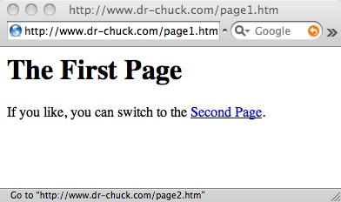
Διακομιστής Ιστού
80
Πρόγραμμα Περιήγησης

Slide 20
Διακομιστής Ιστού
80
Πρόγραμμα Περιήγησης
Κλικ

Slide 21
Αίτημα
Διακομιστής Ιστού
80
GET http://www.dr-chuck.com/page2.htm
Πρόγραμμα Περιήγησης
Κλικ

Slide 22
Απάντηση
Αίτημα
Διακομιστής Ιστού
80
<h1>The Second Page</h1><p>If you like, you can switch back to the <a href="page1.htm">First Page</a>.</p>
GET http://www.dr-chuck.com/page2.htm
Πρόγραμμα Περιήγησης
Κλικ

Slide 23
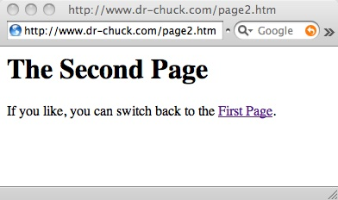
Απάντηση
Αίτημα
Διακομιστής Ιστού
80
<h1>The Second Page</h1><p>If you like, you can switch back to the <a href="page1.htm">First Page</a>.</p>
GET http://www.dr-chuck.com/page2.htm
Πρόγραμμα Περιήγησης
Κλικ
Ανάλυση/
Απόδοση

Slide 24
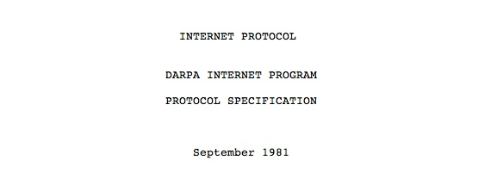
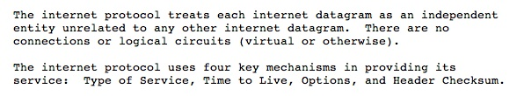
Πρότυπα Διαδικτύου
Τα πρότυπα για όλα τα πρωτόκολλα του Διαδικτύου (εσωτερικές λειτουργίες) αναπτύσσονται από έναν οργανισμό
Internet Engineering Task Force (IETF) - Ομάδα Εργασίας Μηχανικής Διαδικτύου
www.ietf.org
Τα πρότυπα ονομάζονται «RFC» - «Αίτημα για σχόλια»
Πηγή: http://tools.ietf.org/html/rfc791

Slide 25
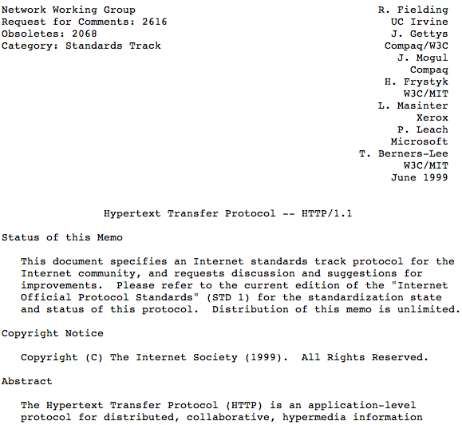
http://www.w3.org/Protocols/rfc2616/rfc2616.txt

Slide 26
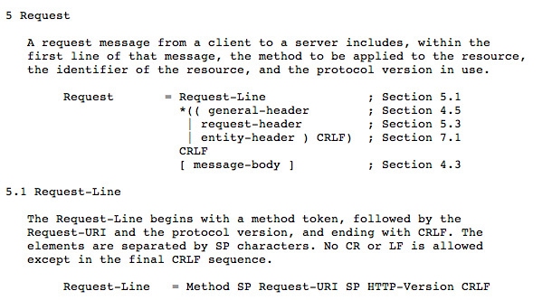

Slide 27
Υποβολή Αιτήματος HTTP
Σύνδεση σε διακομιστή όπως ο «www.dr-chuck.com»
Αίτημα ενός εγγράφου (ή του προεπιλεγμένου εγγράφου)
GET http://www.dr-chuck.com/page1.htm HTTP/1.0
GET http://www.mlive.com/ann-arbor/ HTTP/1.0
GET http://www.facebook.com HTTP/1.0

Slide 28
Διακομιστής
Ιστού
$ telnet www.dr-chuck.com 80
Trying 74.208.28.177...
Connected to www.dr-chuck.com.Escape character is '^]'.
GET http://www.dr-chuck.com/page1.htm HTTP/1.0
HTTP/1.1 200 OK
Date: Thu, 08 Jan 2015 01:57:52 GMT
Last-Modified: Sun, 19 Jan 2014 14:25:43 GMT
Connection: close
Content-Type: text/html
<h1>The First Page</h1>
<p>If you like, you can switch to
the <a href="http://www.dr-chuck.com/page2.htm">Second Page</a>.</p>
Connection closed by foreign host.
Πρόγραμμα
Περιήγησης

Slide 29

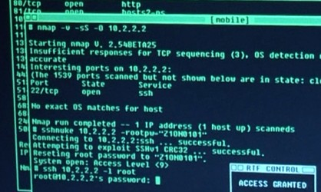
Ακριβές Hacking στις Ταινίες
Matrix Reloaded
Bourne Ultimatum
Die Hard 4
...
http://nmap.org/movies.html

Slide 30
Ας Γράψουμε ένα Πρόγραμμα Περιήγησης στον Ιστό!

Slide 31
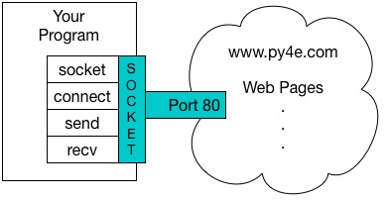
An HTTP Request in Python
import socket
mysock = socket.socket(socket.AF_INET, socket.SOCK_STREAM)
mysock.connect(('data.pr4e.org', 80))
cmd = 'GET http://data.pr4e.org/romeo.txt HTTP/1.0\r\n\r\n'.encode()
mysock.send(cmd)
while True:
data = mysock.recv(512)
if (len(data) < 1):
break
print(data.decode(),end='')
mysock.close()
Το Πρόγραμμα
Υποδοχή
ΥΠΟΔΟΧΗ
Ιστοσελίδες
Συνδέω
Θύρα
Στέλνω
Λαμβάνω

Slide 32
HTTP/1.1 200 OK
Date: Sun, 14 Mar 2010 23:52:41 GMT
Server: Apache
Last-Modified: Tue, 29 Dec 2009 01:31:22 GMT
ETag: "143c1b33-a7-4b395bea"
Accept-Ranges: bytes
Content-Length: 167
Connection: close
Content-Type: text/plain
But soft what light through yonder window breaks
It is the east and Juliet is the sun
Arise fair sun and kill the envious moon
Who is already sick and pale with grief
Επικεφαλίδα HTTP
while True:
data = mysock.recv(512)
if ( len(data) < 1 ) :
break
print(data.decode())
Σώμα HTTP

Slide 33
Σχετικά με Χαρακτήρες και Συμβολοσειρές …

Slide 34
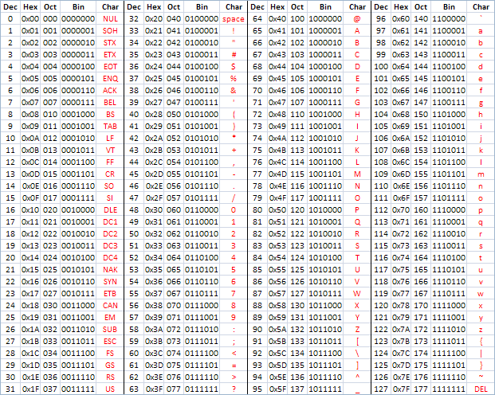
ASCII
American Standard Code for Information Interchange
Αμερικανικός Τυποποιημένος Κώδικας Ανταλλαγής Πληροφοριών
https://en.wikipedia.org/wiki/ASCII
http://www.catonmat.net/download/ascii-cheat-sheet.png

Slide 35
Αναπαράσταση Απλών Συμβολοσειρών
Κάθε χαρακτήρας αντιπροσωπεύεται από έναν αριθμό μεταξύ 0 και 256 αποθηκευμένων σε 8 bit μνήμης
Αναφερόμαστε σε «8 bits» μνήμης ως ένα «byte» μνήμης - (δηλαδή η μονάδα δίσκου μου περιέχει 3 Terabytes μνήμης)
Η συνάρτηση ord() μας λέει την αριθμητική τιμή ενός απλού χαρακτήρα ASCII
>>> print(ord('H'))
72
>>> print(ord('e'))
101
>>> print(ord('\n'))
10
>>>

Slide 36
ASCII
>>> print(ord('H'))
72
>>> print(ord('e'))
101
>>> print(ord('\n'))
10
>>>
Στη δεκαετία του 1960 και του 1970, απλά υποθέταμε ότι ένα byte ήταν ένας χαρακτήρας

Slide 37
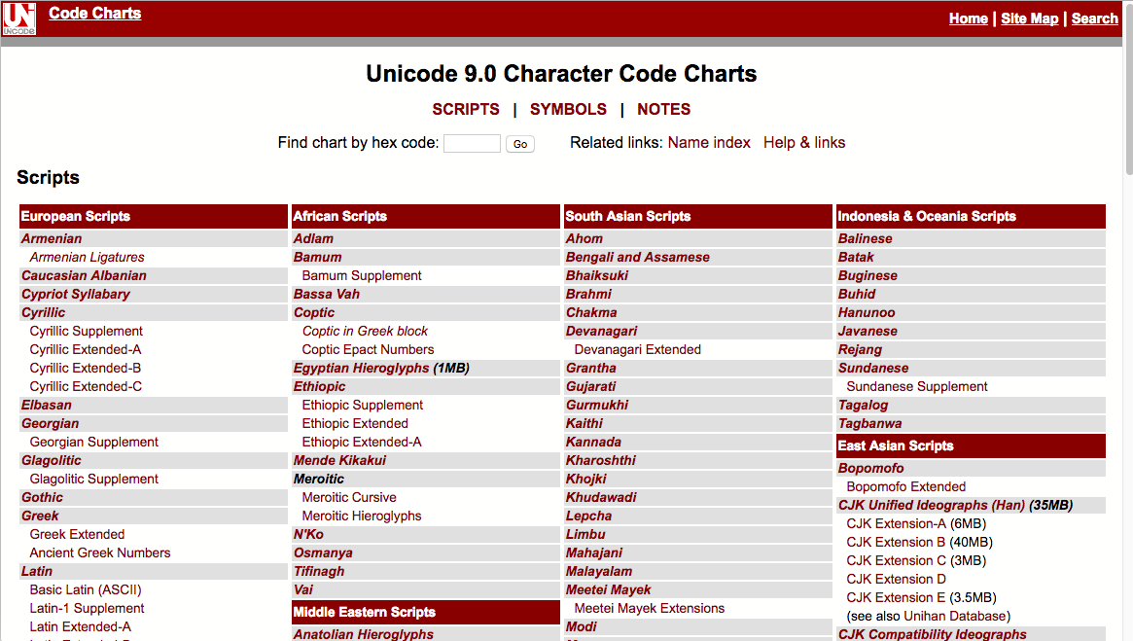
http://unicode.org/charts/

Slide 38
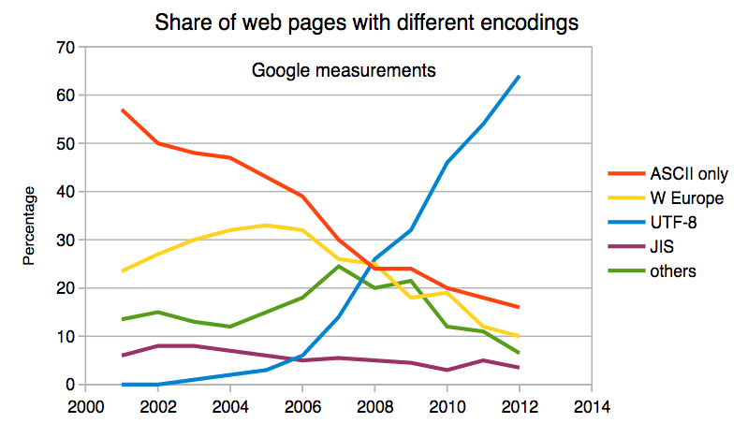
Χαρακτήρες Πολλαπλών Byte
Για να αντιπροσωπεύσουμε το ευρύ φάσμα χαρακτήρων που πρέπει να χειρίζονται οι υπολογιστές, αντιπροσωπεύουμε χαρακτήρες με περισσότερα από ένα byte
UTF-16 – Σταθερό μήκος - Δύο bytes
UTF-32 – Σταθερό μήκος - Τέσσερα Bytes
UTF-8 – 1-4 bytes
- Προς τα πάνω συμβατό με ASCII
- Αυτόματη ανίχνευση μεταξύ ASCII and UTF-8
UTF-8 συνιστώμενη πρακτική για την κωδικοποίηση
δεδομένων που ανταλλάσσονται μεταξύ συστημάτων
https://en.wikipedia.org/wiki/UTF-8

Slide 39
Δύο Είδη Συμβολοσειρών στην Python
Python 2.7.10
>>> x = '이광춘'
>>> type(x)
<type 'str'>
>>> x = u'이광춘'
>>> type(x)
<type 'unicode'>
>>>
Python 3.5.1
>>> x = '이광춘'
>>> type(x)
<class 'str'>
>>> x = u'이광춘'
>>> type(x)
<class 'str'>
>>>
Στην Python 3, όλες οι συμβολοσειρές είναι Unicode

Slide 40
Python 2 έναντι Python 3
Python 2.7.10
>>> x = b'abc'
>>> type(x)
<type 'str'>
>>> x = '이광춘'
>>> type(x)
<type 'str'>
>>> x = u'이광춘'
>>> type(x)
<type 'unicode'>
Python 3.5.1
>>> x = b'abc'
>>> type(x)
<class 'bytes'>
>>> x = '이광춘'
>>> type(x)
<class 'str'>
>>> x = u'이광춘'
>>> type(x)
<class 'str'>

Slide 41
Python 3 και Unicode
Στην Python 3, όλες οι συμβολοσειρές εσωτερικά είναι UNICODE
Η εργασία με μεταβλητές συμβολοσειράς σε προγράμματα Python και η ανάγνωση δεδομένων από αρχεία συνήθως «απλά λειτουργεί»
Όταν μιλάμε σε έναν πόρο δικτύου χρησιμοποιώντας υποδοχές ή μιλάμε σε μια βάση δεδομένων, πρέπει να κωδικοποιήσουμε και να αποκωδικοποιήσουμε δεδομένα (συνήθως σε UTF-8)
Python 3.5.1
>>> x = b'abc'
>>> type(x)
<class 'bytes'>
>>> x = '이광춘'
>>> type(x)
<class 'str'>
>>> x = u'이광춘'
>>> type(x)
<class 'str'>

Slide 42
Συμβολοσειρές Python σε Bytes
Όταν μιλάμε με έναν εξωτερικό πόρο, όπως μια υποδοχή δικτύου, στέλνουμε byte, οπότε πρέπει να κωδικοποιήσουμε τις συμβολοσειρές της Python 3 σε δεδομένη κωδικοποίηση χαρακτήρων
Όταν διαβάζουμε δεδομένα από έναν εξωτερικό πόρο, πρέπει να τα αποκωδικοποιήσουμε με βάση το σύνολο χαρακτήρων, ώστε να αναπαρίστανται σωστά στην Python 3 ως συμβολοσειρά
while True:
data = mysock.recv(512)
if ( len(data) < 1 ) :
break
mystring = data.decode()
print(mystring)

Slide 43
Αίτημα HTTP στην Python
import socket
mysock = socket.socket(socket.AF_INET, socket.SOCK_STREAM)
mysock.connect(('data.pr4e.org', 80))
cmd = 'GET http://data.pr4e.org/romeo.txt HTTP/1.0\n\n'.encode()
mysock.send(cmd)
while True:
data = mysock.recv(512)
if (len(data) < 1):
break
print(data.decode())
mysock.close()
Το Πρόγραμμα
Υποδοχή
ΥΠΟΔΟΧΗ
Ιστοσελίδες
Συνδέω
Θύρα
Στέλνω
Λαμβάνω

Slide 44
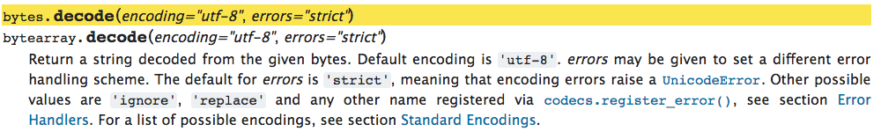
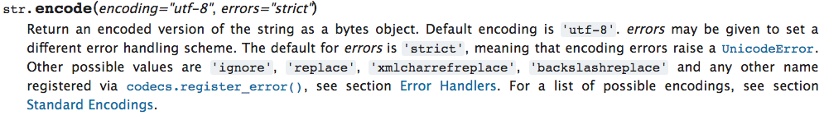
https://docs.python.org/3/library/stdtypes.html#bytes.decode
https://docs.python.org/3/library/stdtypes.html#str.encode

Slide 45
Δίκτυο
decode()
Bytes
UTF-8
recv()
Υποδοχή
Συμβολοσειρές
Unicode
Bytes
UTF-8
encode()
send()
import socket
mysock = socket.socket(socket.AF_INET, socket.SOCK_STREAM)
mysock.connect(('data.pr4e.org', 80))
cmd = 'GET http://data.pr4e.org/romeo.txt HTTP/1.0\n\n'.encode()
mysock.send(cmd)
while True:
data = mysock.recv(512)
if (len(data) < 1):
break
print(data.decode())
mysock.close()

Slide 46
Κάνοντας το HTTP Ευκολότερο Με την urllib

Slide 47
Χρήση της urllib στην Python
Δεδομένου ότι το HTTP είναι τόσο συνηθισμένο, έχουμε μια βιβλιοθήκη που κάνει όλες τις υποδοχές για εμάς και κάνει τις ιστοσελίδες να μοιάζουν με αρχείο
import urllib.request, urllib.parse, urllib.error
fhand = urllib.request.urlopen('http://data.pr4e.org/romeo.txt')
for γραμμή in fhand:
print(γραμμή.decode().strip())
urllib1.py

Slide 48
import urllib.request, urllib.parse, urllib.error
fhand = urllib.request.urlopen('http://data.pr4e.org/romeo.txt')
for γραμμή in fhand:
print(γραμμή.decode().strip())
But soft what light through yonder window breaks
It is the east and Juliet is the sun
Arise fair sun and kill the envious moon
Who is already sick and pale with grief
urllib1.py

Slide 49
Όπως ένα Αρχείο...
import urllib.request, urllib.parse, urllib.error
fhand = urllib.request.urlopen('http://data.pr4e.org/romeo.txt’)
πλήθη = dict()
for γραμμή in fhand:
λέξεις = γραμμή.decode().split()
for λέξη in λέξεις:
πλήθη[λέξη] = πλήθη.get(λέξη, 0) + 1
print(πλήθη)
urlwords.py

Slide 50
Διαβάζοντας Ιστοσελίδες
import urllib.request, urllib.parse, urllib.error
fhand = urllib.request.urlopen('http://www.dr-chuck.com/page1.htm')
for line in fhand:
print(line.decode().strip())
<h1>The First Page</h1>
<p>If you like, you can switch to the <a href="http://www.dr-chuck.com/page2.htm">Second Page</a>.
</p>
urllib2.py

Slide 51
Ακολουθώντας Συνδέσμους
import urllib.request, urllib.parse, urllib.error
fhand = urllib.request.urlopen('http://www.dr-chuck.com/page1.htm')
for line in fhand:
print(line.decode().strip())
<h1>The First Page</h1>
<p>If you like, you can switch to the <a href="http://www.dr-chuck.com/page2.htm">Second Page</a>.
</p>
urllib2.py

Slide 52
Οι πρώτες γραμμές κώδικα @Google;
import urllib.request, urllib.parse, urllib.error
fhand = urllib.request.urlopen('http://www.dr-chuck.com/page1.htm')
for line in fhand:
print(line.decode().strip())

Slide 53
Ανάλυση HTML (γνωστό και ως Ιστοσυγκομιδή)

Slide 54
Τί είναι η Ανίχνευση Ιστού;
Όταν ένα πρόγραμμα ή σενάριο προσποιείται ότι είναι πρόγραμμα περιήγησης και ανακτά ιστοσελίδες, κοιτάζει αυτές τις ιστοσελίδες, εξάγει πληροφορίες και μετά κοιτάζει περισσότερες ιστοσελίδες
Οι μηχανές αναζήτησης ανιχνεύουν ιστοσελίδες - το ονομάζουμε "spidering the web" ή "web crawling"
http://en.wikipedia.org/wiki/Web_scraping
http://en.wikipedia.org/wiki/Web_crawler

Slide 55
Γιατί Ιστοσυγκομιδή;
Τράβηγμα δεδομένων - ιδιαίτερα κοινωνικά δεδομένα - ποιος συνδέεται με ποιον;
Ανάκτηση των δεδομένων σας από κάποιο σύστημα που δεν δίνει «δυνατότητα εξαγωγής»
Παρακολούθηση ενός ιστοτόπου για νέες πληροφορίες
Ανίχνευση Ιστού για να δημιουργήσετε μια βάση δεδομένων για μια μηχανή αναζήτησης

Slide 56
Ιστοσυγκομιδή
Υπάρχει κάποια διαμάχη σχετικά με την ιστοσυγκομιδή και ορισμένοι ιστότοποι είναι λίγο σκαιοί.
Δεν επιτρέπεται η αναδημοσίευση πληροφοριών που προστατεύονται από πνευματικά δικαιώματα
Δεν επιτρέπονται παραβιάσεις των όρων παροχής υπηρεσιών

Slide 57
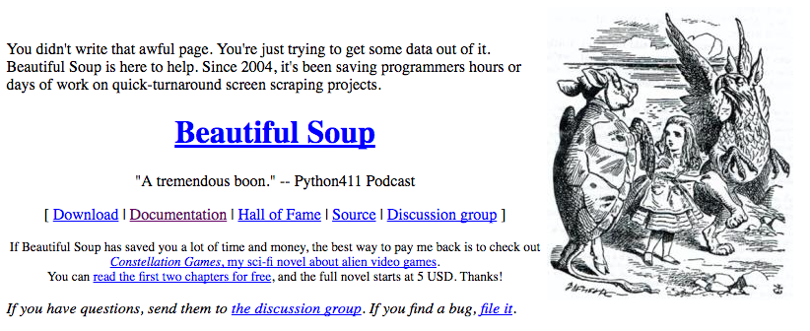
Ο Εύκολος Τρόπος - Beautiful Soup
Μπορείτε να κάνετε αναζητήσεις συμβολοσειράς με τον δύσκολο τρόπο
Or χρησιμοποιήστε τη δωρεάν βιβλιοθήκη λογισμικού που ονομάζεται BeautifulSoup
από www.crummy.com
https://www.crummy.com/software/BeautifulSoup/

Slide 58
Εγκατάσταση BeautifulSoup
# Για να το εκτελέσετε, μπορείτε να εγκαταστήσετε το BeautifulSoup
# https://pypi.python.org/pypi/beautifulsoup4
# Ή να κατεβάστε το αρχείο
# http://www.py4e.com/code3/bs4.zip
# και να το αποσυμπιέστε στον ίδιο φάκελο με αυτό το αρχείο
import urllib.request, urllib.parse, urllib.error
from bs4 import BeautifulSoup
...
urllinks.py

Slide 59
import urllib.request, urllib.parse, urllib.error
from bs4 import BeautifulSoup
url = input('Enter - ')
html = urllib.request.urlopen(url).read()
soup = BeautifulSoup(html, 'html.parser')
# Ανακτά όλες τις ετικέτες αγκύρωσης
tags = soup('a')
for tag in tags:
print(tag.get('href', None))
python urllinks.py
Enter - http://www.dr-chuck.com/page1.htm
http://www.dr-chuck.com/page2.htm

Slide 60
Σύνοψη
The TCP/IP gives us αγωγούς / υποδοχές between applications
Σχεδιάσαμε πρωτόκολλα εφαρμογών για τη χρήση αυτών των αγωγών
Το HyperText Transfer Protocol (HTTP) είναι ένα απλό αλλά ισχυρό πρωτόκολλο
Η Python έχει καλή υποστήριξη για υποδοχές, HTTP και ανάλυση HTML

Slide 61
Ευχαριστίες / Συνεισφορές
Αυτές οι διαφάνειες είναι Πνευματική ιδιοκτησία 2010- Charles R. Severance (www.dr-chuck.com) του University of Michigan School of Information και είναι διαθέσιμες υπό την άδεια Creative Commons Attribution 4.0. Παρακαλώ να διατηρήσετε αυτήν την τελευταία διαφάνεια σε όλα τα αντίγραφα του εγγράφου για να συμμορφωθείτε με τις απαιτήσεις απόδοσης της άδειας. Εάν κάνετε κάποια αλλαγή, μη διστάσετε να προσθέσετε το όνομα και τον οργανισμό σας στη λίστα των συντελεστών αυτής της σελίδας καθώς αναδημοσιεύετε το υλικό.
Αρχική ανάπτυξη : Charles Severance, University of Michigan School of Information
Απόδοση στα Ελληνικά: Κιουρτίδου Δ. Κωνσταντία
… Εισαγάγετε νέους Μεταφραστές και άτομα που έχουν συνεισφέρει εδώ
Συνέχεια…

